Slide 1
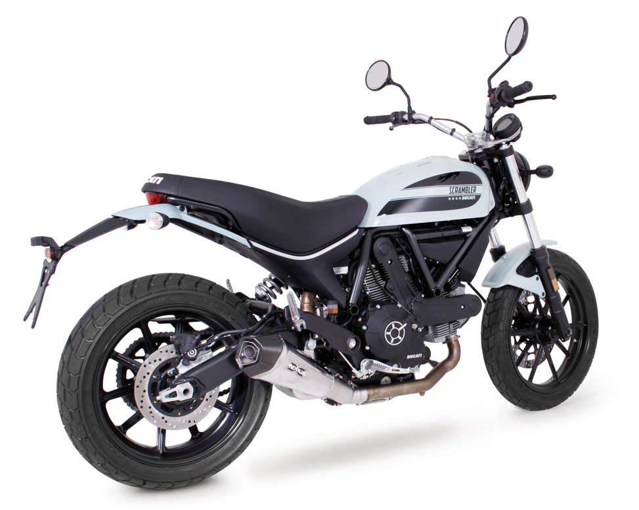
BIKE INFO 19/2016
Ducati Scrambler Sixty2 Mod. 16

Slide 2
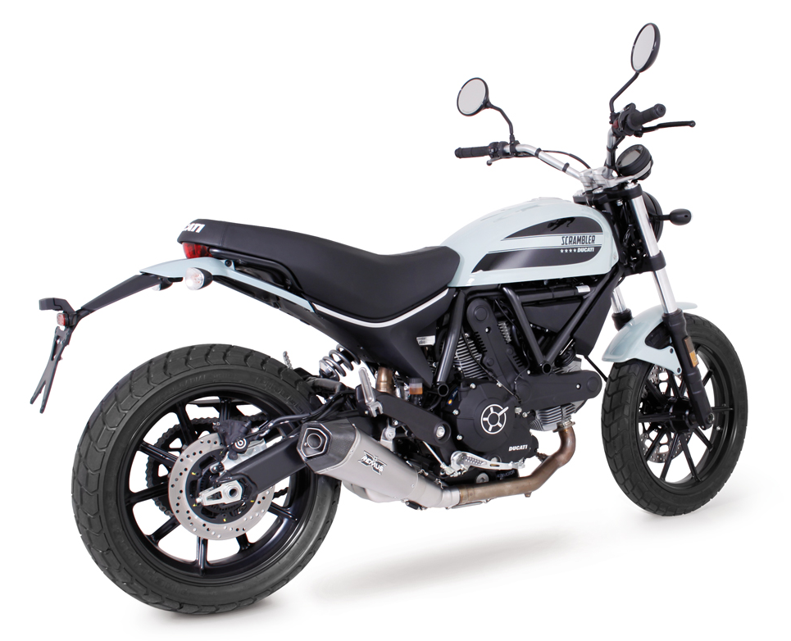
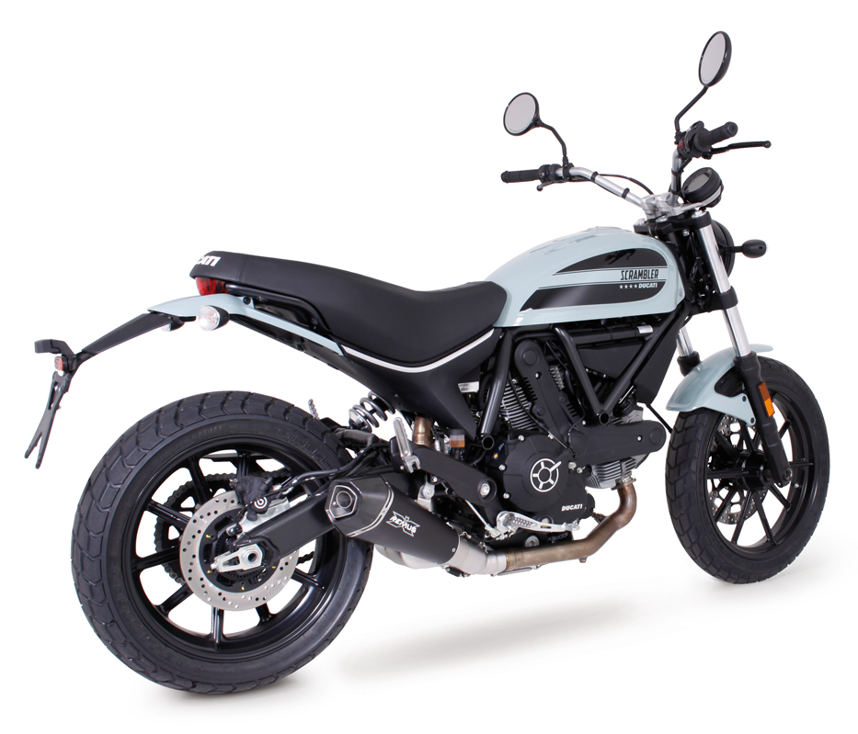
Slip-on Hypercone
Gewicht / weight (kg)
 |  |  | stock | REMUS
Außenmantel / sleeve |  |  |  | Edelstahl / stainless steel | Titan / titanium
Verbindungsrohr / connecting tube |  |  | 5,80 | 1,90
Schalldämpfer / silencer |  |  |  | 1,90 | 1,80
Abbildung kann vom Original abweichen /
Picture can deviate from original product

Slide 3
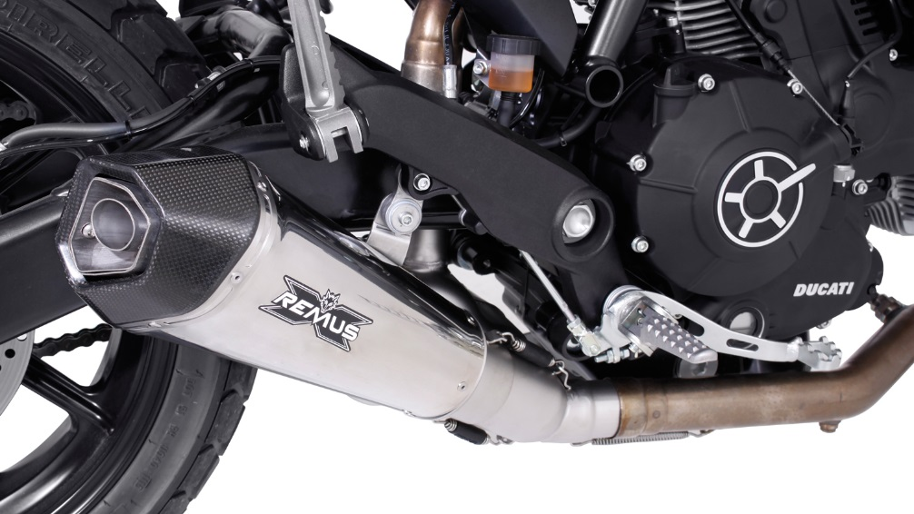
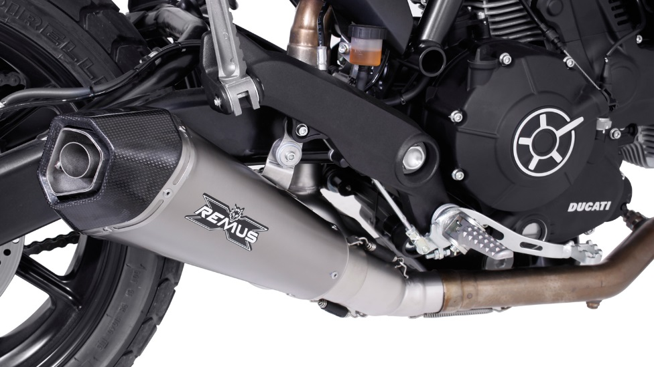
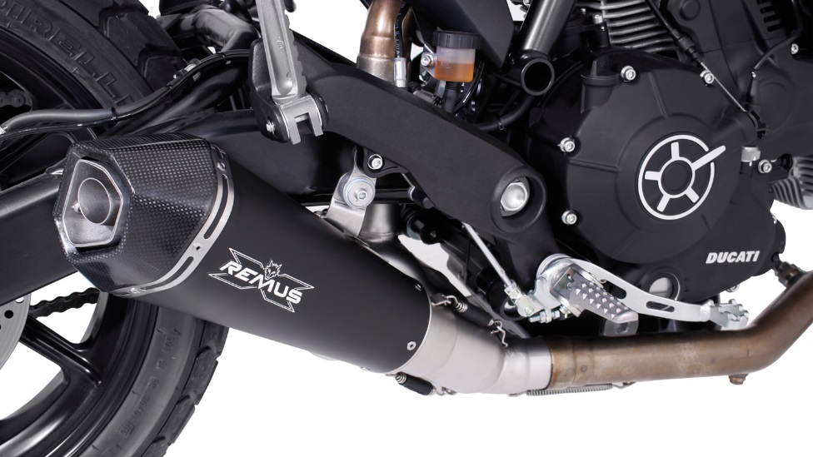

Slide 4
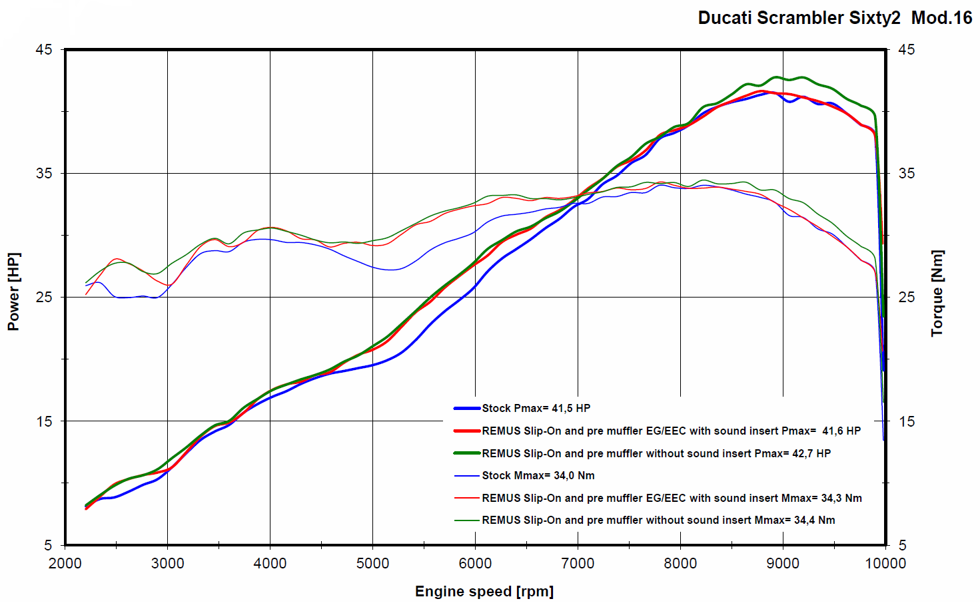
Leistungsdiagramm / Dyno chart
Technische Änderungen und Irrtümer bleiben vorbehalten. Subject to technical alterations and errors.

Slide 5
Artikelliste im Detail / Partnumbers in detail
ARTIKELNUMMERN IM DETAIL / PART NUMBERS IN DETAIL
Modell - type | Bj. year | Ømm | Beschreibung | description | Typ type | Mantel Variante | sleeve version | Artikelnummer part number | EUR exkl. MwSt. EUR excl. VAT
Scrambler Sixty2 | 16- | 65 | Edelstahl - Vorschalldämpfer (nur mit Einsteckkat für die Strasse genehmigt) | stainless steel front silencer (only incl. plug-in catalytic converter street-legal) |  |  |  | 0140 152016 | 205,00
 |  |  | Einsteckkatalysator (Euro 4) | plug-in catalytic converter (Euro 4) |  |  |  | KAT018 | 180,00
 |  |  | HYPERCONE | HYPERCONE |  | Edelstahl | stainless steel | 6682 104365 | 359,00
 |  |  | HYPERCONE | HYPERCONE |  | Edelstahl schwarz | stainless steel black | 6782 104365 | 387,00
 |  |  | HYPERCONE | HYPERCONE |  | Titan | titanium | 6882 104365 | 457,00
 |  |  | Die Schalldämpferanlage hat eine EG-Genehmigung, ist jedoch nur in Verbindung mit dem Einsteckkatalysator für den öffentlichen Strassenverkehr zugelassen.
 |  |  | The exhaust system has an EEC approval, but is only authorised for road use in combination with the plug-in catalytic converter.
Preise 2016 in Euro exkl. MwSt. / Prices 2016 in Euro excl. VAT! |  |  |  |  |  | Irrtum und Änderung vorbehalten / Errors and omission excepted

Slide 6
Artikelliste / Partnumbers
ARTIKELNUMMERN / PART NUMBERS
Modell - type | Bj. year | Ømm | Beschreibung | description | Typ type | Schalldämpfer muffler | Mantel Variante | sleeve version | Setartikelnummer setpartnumber | EUR exkl. MwSt. EUR excl. VAT
Scrambler Sixty2 | 16- | 65 | Slip on (Schalldämpfer mit Vorschalldämpfer) (nur mit Einsteckkat für die Strasse genehmigt) | slip on (muffler with front silencer) (only incl. plug-in catalytic converter street-legal) |  | HYPERCONE | Edelstahl | stainless steel | 406682 152016 | 564,00
 |  |  |  |  |  | HYPERCONE | Edelstahl schwarz | stainless steel black | 406782 152016 | 592,00
 |  |  |  |  |  | HYPERCONE | Titan | titanium | 406882 152016 | 662,00
 |  |  | Einsteckkatalysator (Euro 4) | plug-in catalytic converter (Euro 4) | EG/ABE/EEC |  |  |  | KAT018 | 180 ,00
 |  |  | Die Schalldämpferanlage hat eine EG-Genehmigung, ist jedoch nur in Verbindung mit dem Einsteckkatalysator für den öffentlichen Strassenverkehr zugelassen.
 |  |  | The exhaust system has an EEC approval, but is only authorised for road use in combination with the plug-in catalytic converter.
Preise 2016 in Euro exkl. MwSt. / Prices 2016 in Euro excl. VAT! |  |  |  |  |  |  | Irrtum und Änderung vorbehalten / Errors and omission excepted

